Slide 1
Duurzame Toekomst
Stad en Organisatie
Evaluatie bestuursopdracht jaar 1
Presentatie: WH
10-07-2024

Slide 2


De duurzaamheidsopgave
De duurzaamheidsopgave
"Verduurzaming raakt alle facetten van ons dagelijks leven: wat we eten, het water dat we drinken en waarmee we de wc doorspoelen en hoe we dat reinigen. Het gaat over de materialen die we gebruiken voor het inrichten van de straat en het bouwen, renoveren en isoleren van onze woningen, scholen en zorginstellingen. Het gaat over hoe we ons verplaatsen, hoe we de openbare ruimte inrichten en het afval dat we produceren. Het gaat over hoe we onze energie opwekken, opslaan, transporteren en gebruiken, over de bevoorrading van de winkels en de pakketjes die aan de deur worden bezorgd en over de grondstoffen die dat allemaal vraagt."
(Bestuursopdracht DTSO, p 3) - Onze stad van morgen

Slide 3

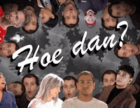
Bestuursopdracht Duurzame Toekomst Stad en Organisatie
Helpt bij versnelling
Dillema’s op tafel en rugdekking

Slide 4
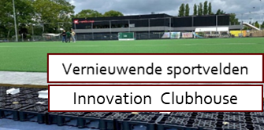
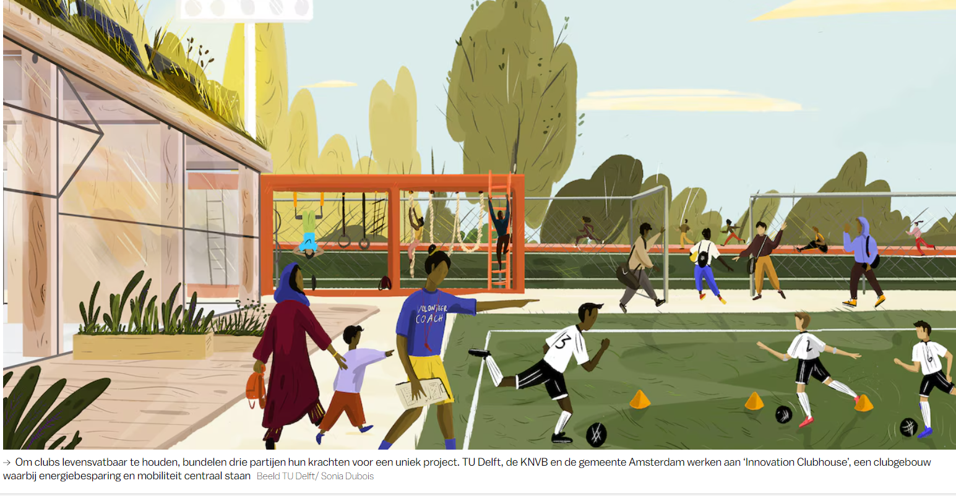
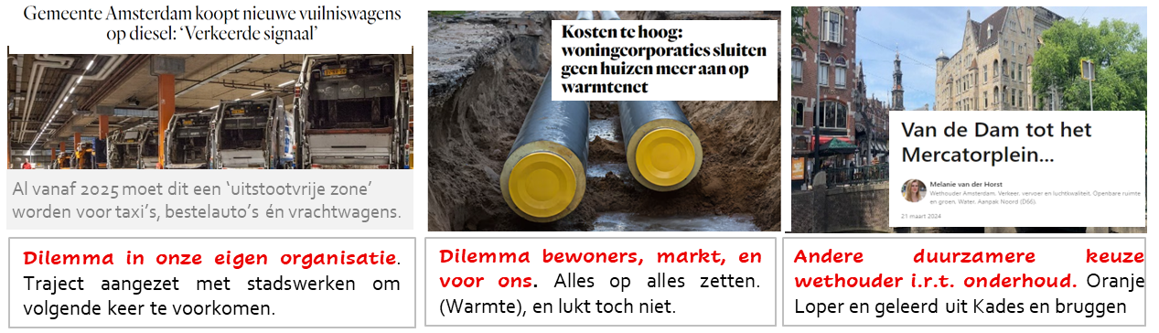
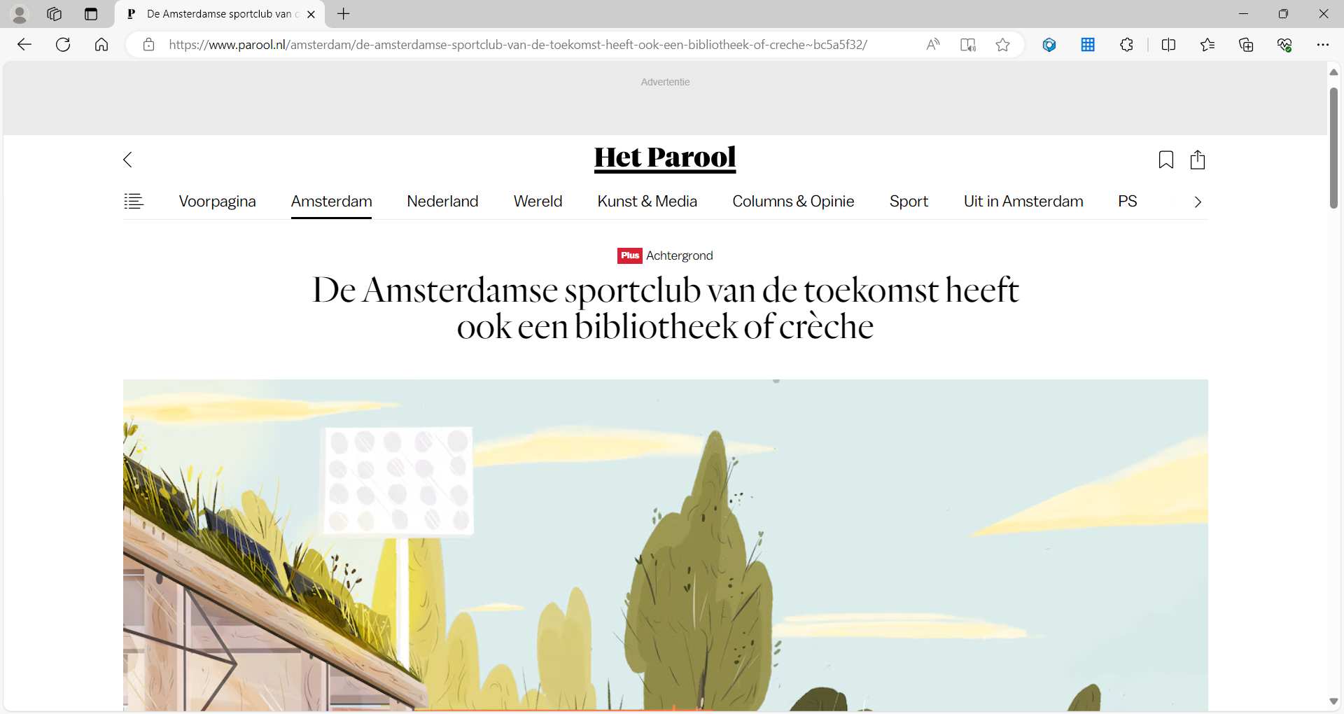
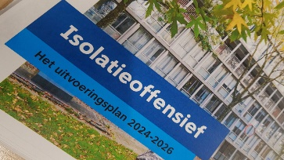
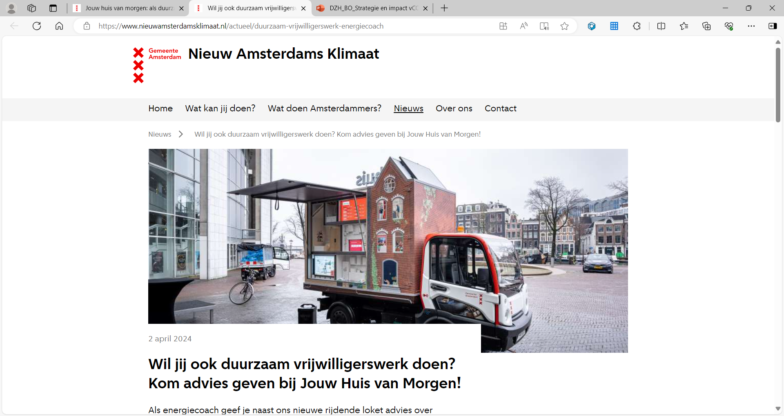
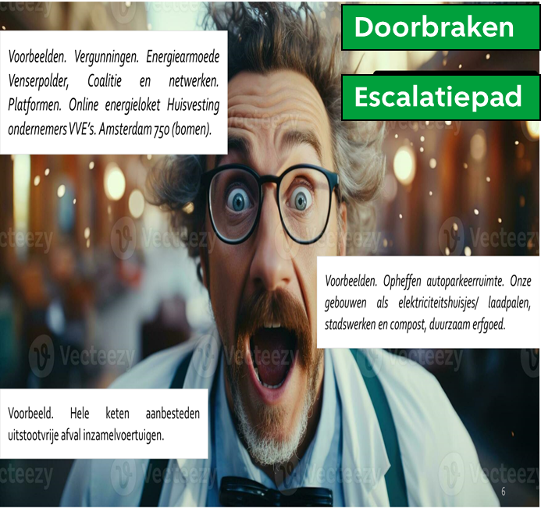
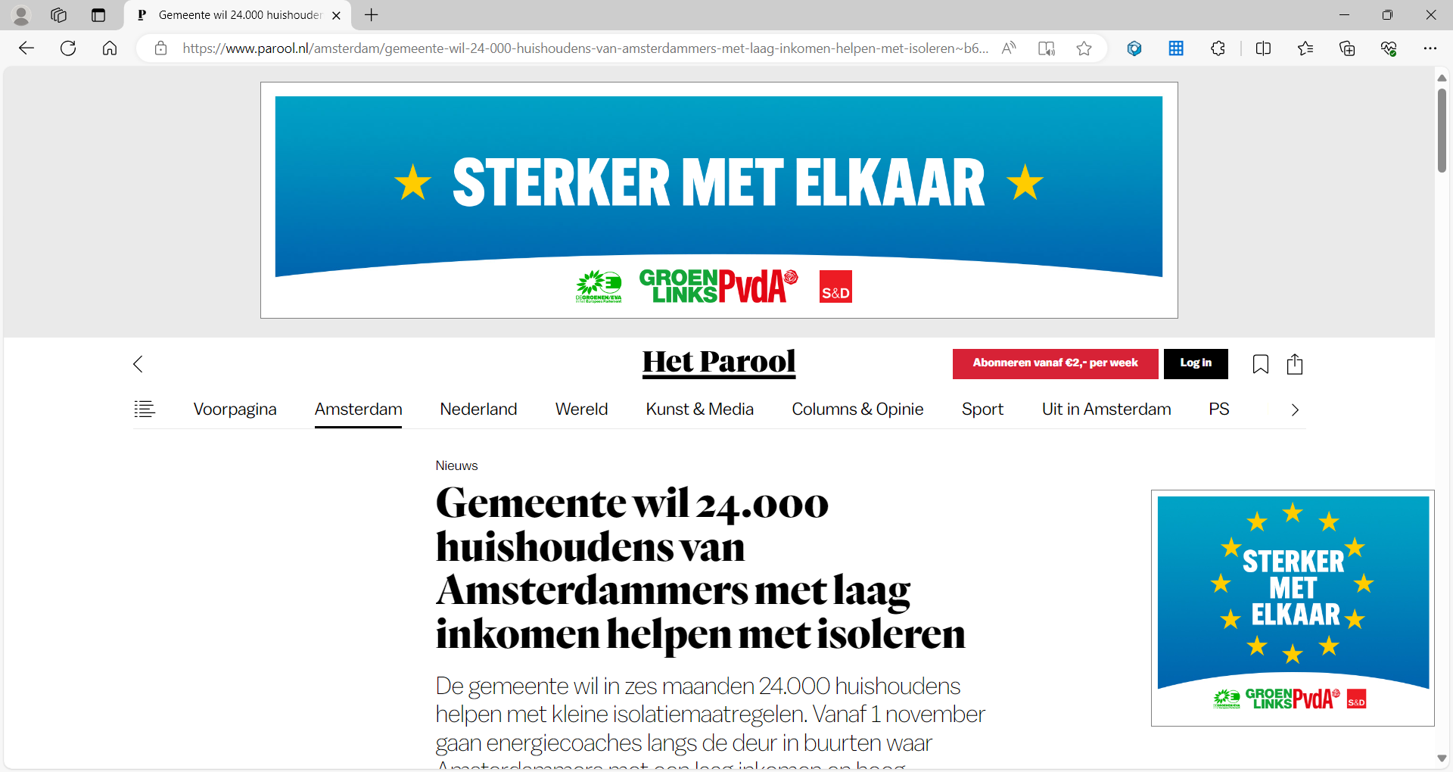
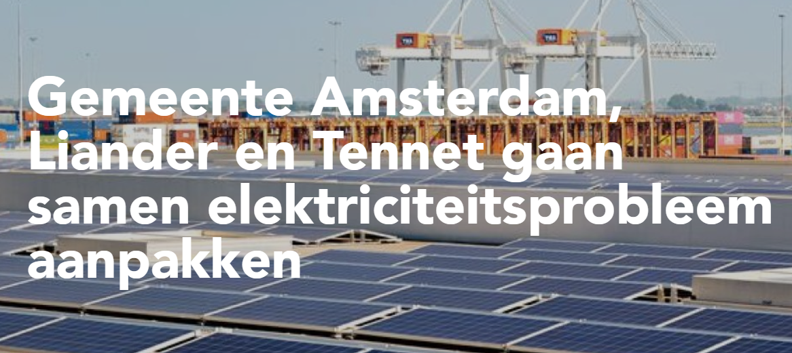
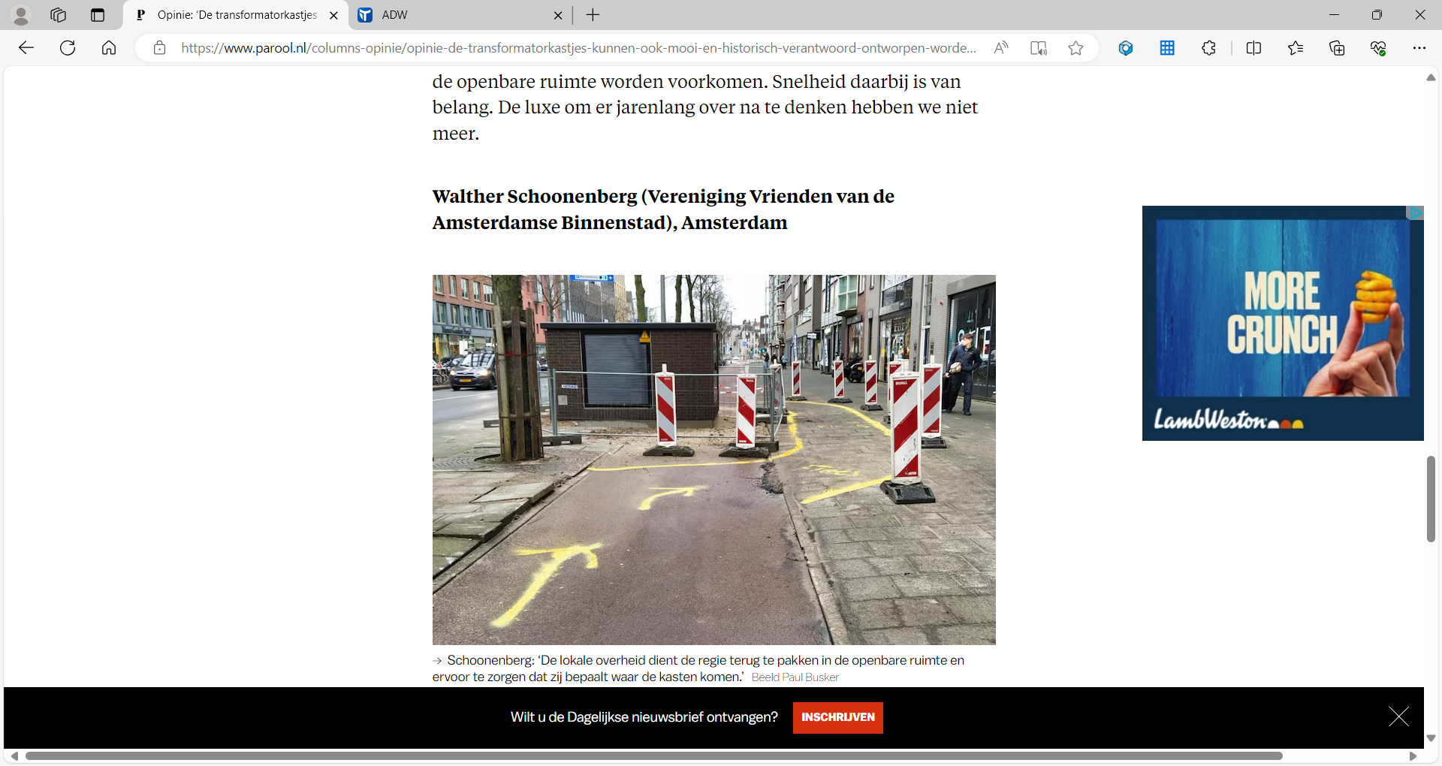
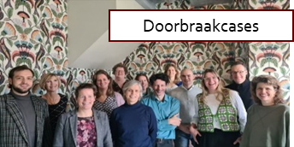
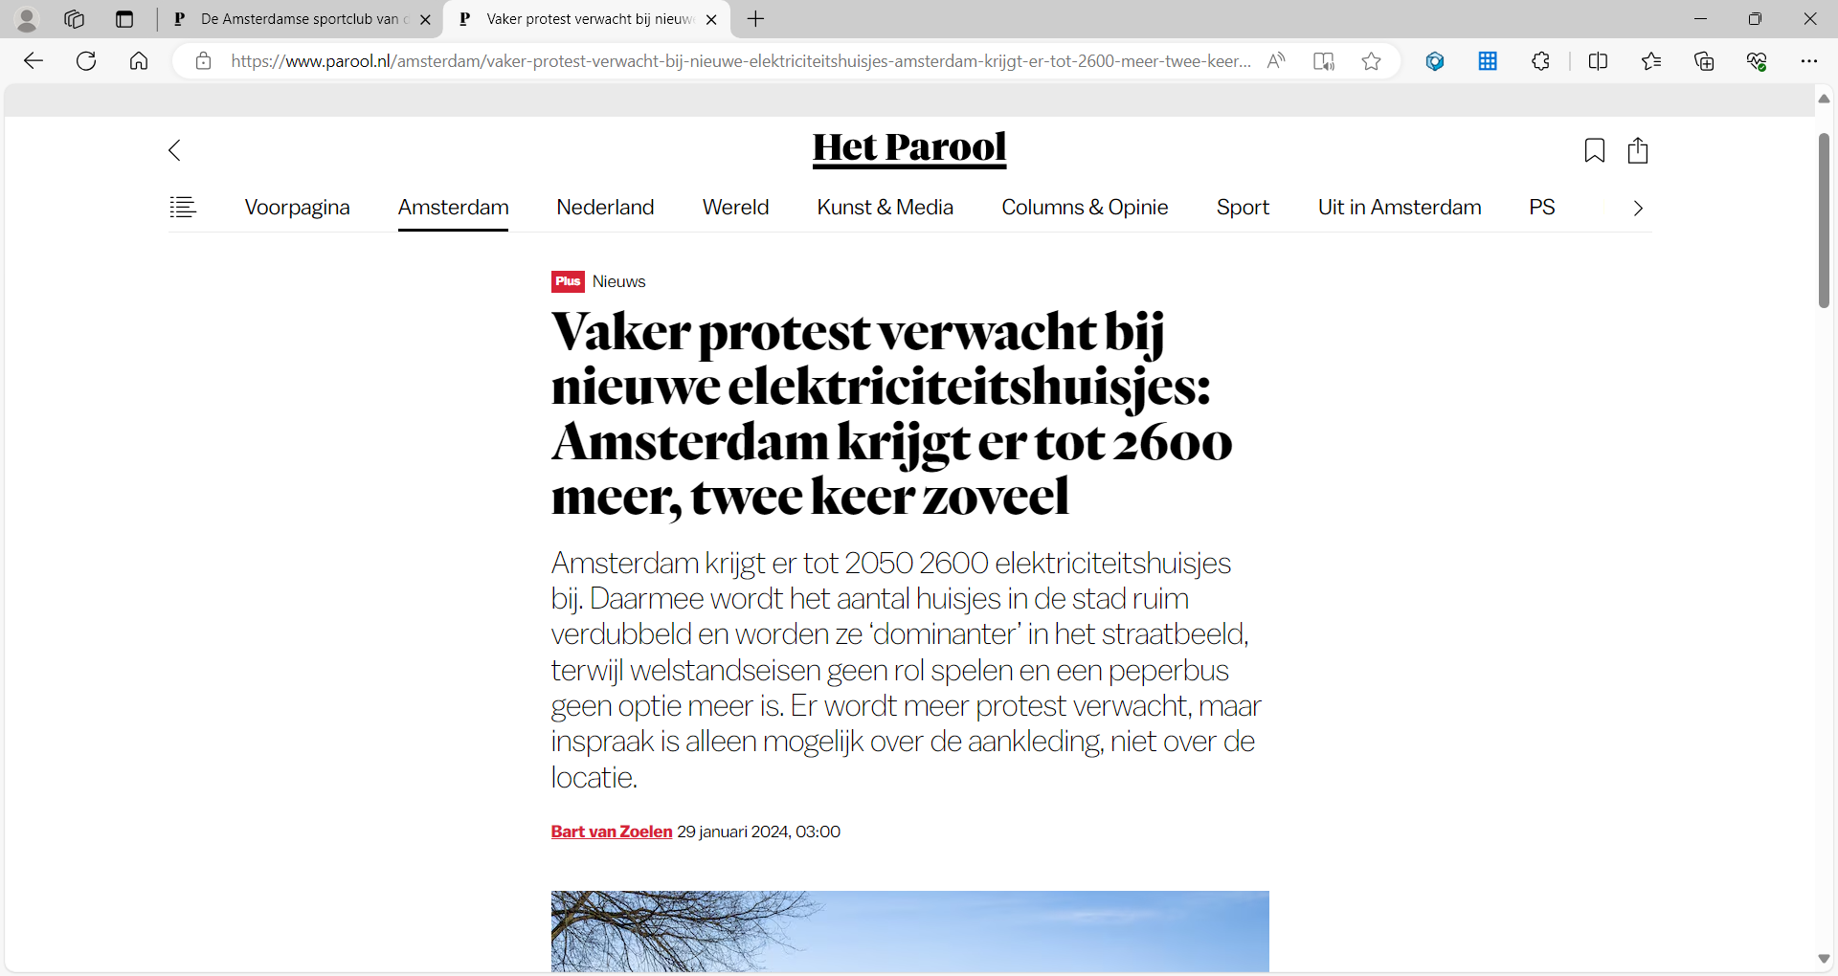
Voorbeelden genoeg : extra inspanning collega’s
en meer aandacht rechtvaardigheid en inclusief.
Noodzaak en kans. Net als het echte leven (The Good, The Bad en The Ugly)
Notes:
Toelichting.
Sportvelden en clubhouses : noodzaak levensvatbaarheid van clubhuizen. Kansen in multifunctionele complexen voor crèche, naschools opvang of bibliotheek Ook weer samenwerking TU Delft, KNVB en gemeente . Ook innovatie in functie van adaptatie, opwek, materiaal als in nieuwe soort aanbestedingen.
Congestie: noodzaak en kans in betere samenwerking om overvraging aan te pakken (port of Amsterdam, gemeente, liander, tennet). Maar ook 2.600 “lelijke huisjes” in de stad verwacht die zonder inspraak worden geplaatst, alleen inspraak op vorm, nu al gekke plekken, midden of fietspaden? Pakken we hier een grotere rol als gemeente? Ook eerste creatieve huisjes zijn er ook al.
Isolatieoffensief en rijdend loket met: Goed initiatief, werkt en nek uitsteken is ook flink wat wind kunnen verwachten en ook zelf niet goed geholpen worden
Lukt ook niet altijd of nog niet altijd uitgelegd als duurzame keuze : Warmte en impact en mogelijke schuivende impact en mogelijkheden (combinatie: Vattenfall, bewoners, gemeente en rijk/wetgeving) . Of denk Onderhoud en kosten Oranje loper en duurzamere keuze leidt tot andere dingen kunnen doen. 100M te besteden in iets anders. Vooral ook de eerlijke reflectie WH van der horst.
Doorbraak leergang pakt meerdere cases aan. Collega’s die stonden t springen om te helpen een extra steun bieden.

Slide 5
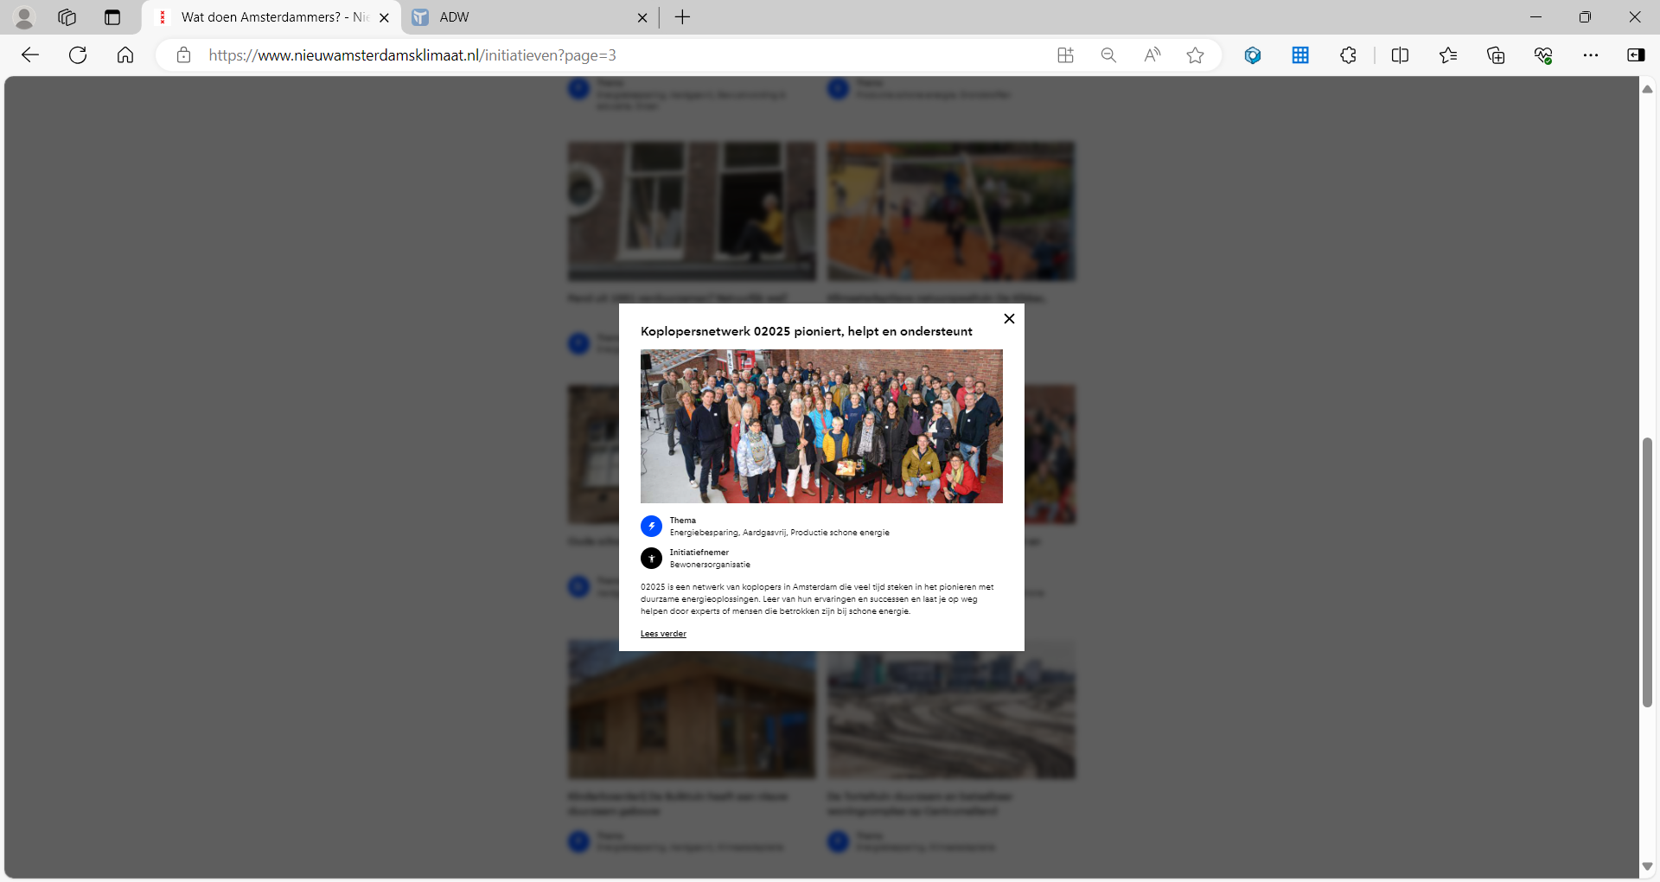
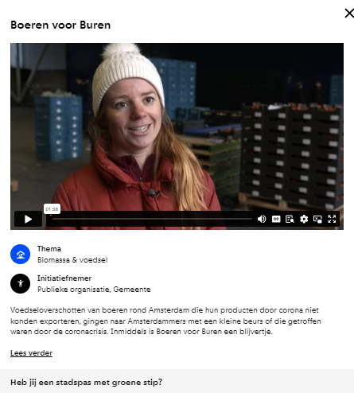
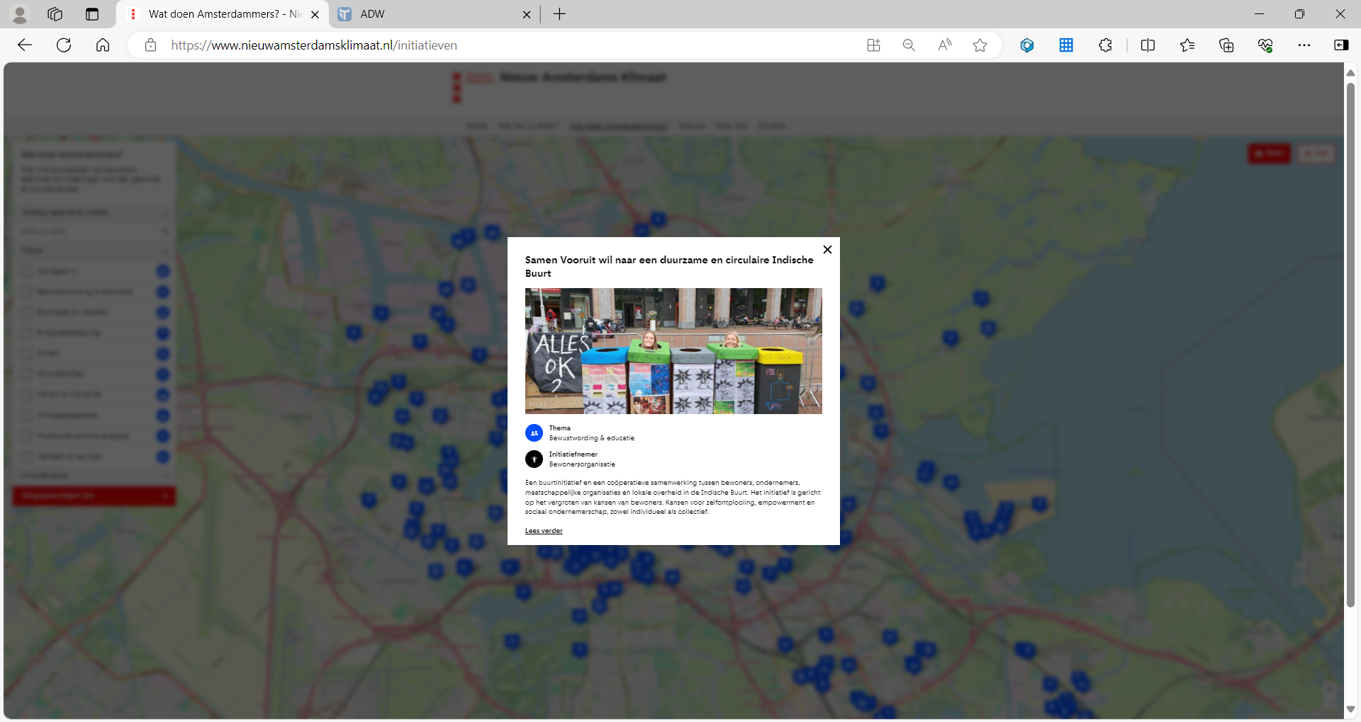
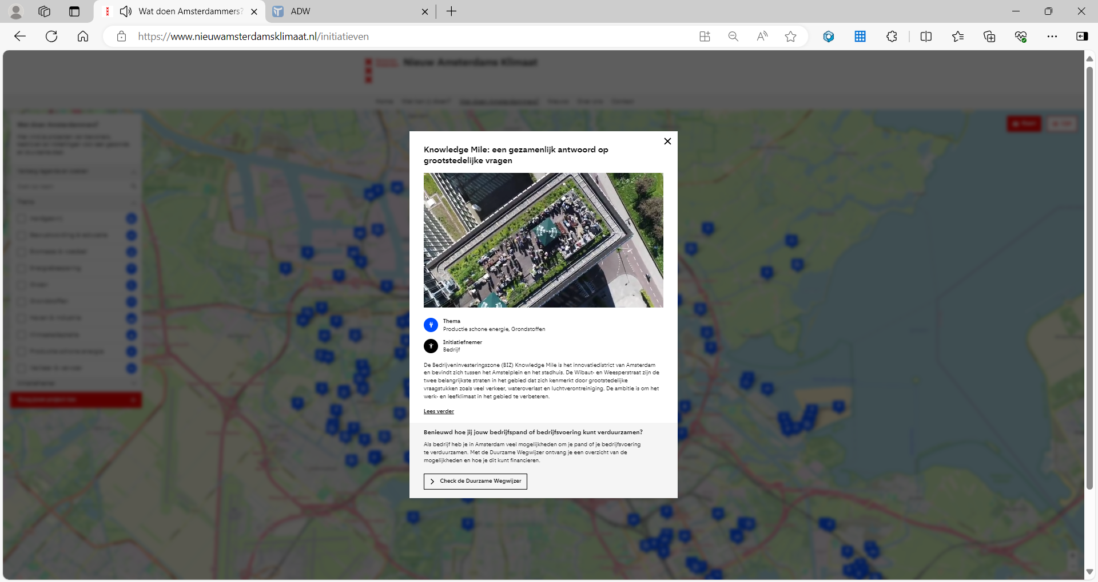
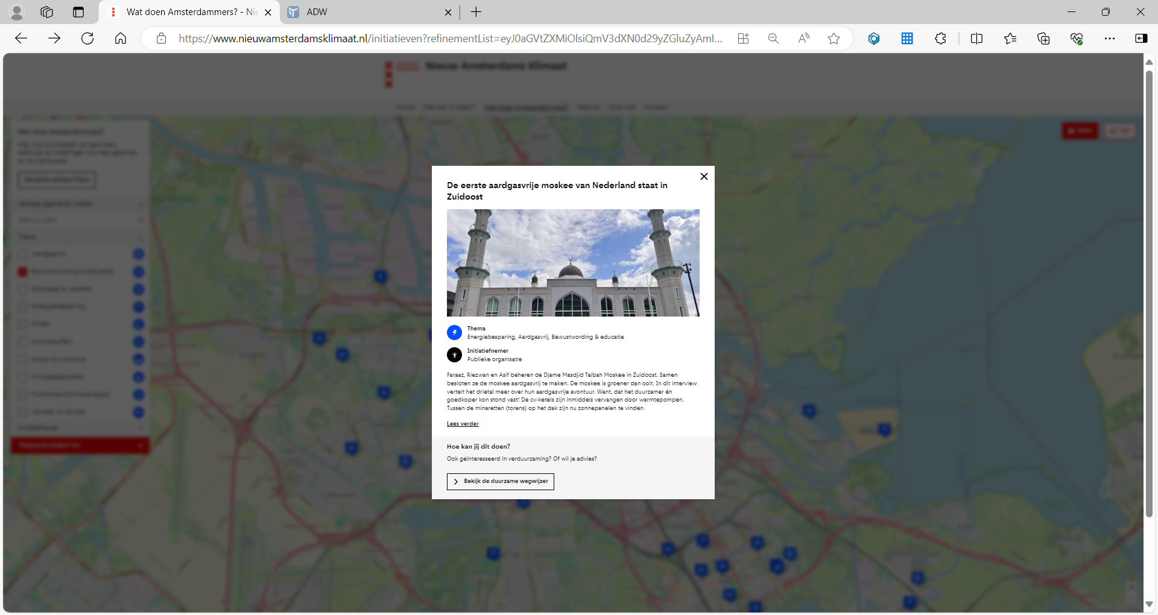
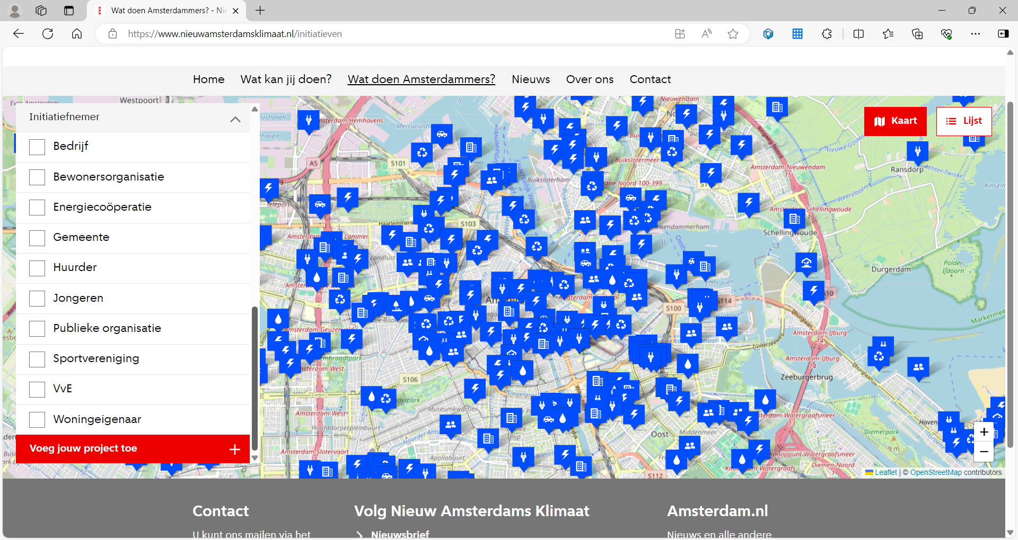
Voorbeelden genoeg in de stad. Vanuit noodzaak, onrecht, kans gesteund door netwerk en/of gemeenschap.
Gemeente alleen in deze voorbeelden al betrokken via stadspas, subsidies, coördinatoren, Bizzen, openbare ruimte
Notes:
Toelichting
Koploper netwerk 02025: educatie, verbinden en attenderen op subsidies bij partners (wij zijn er dan 1 van wel op meerdere plekken : stadsdelen / buurtbudget, RD initiatief, Amsterdam 750).
Ook gemeenschappen bijv. moskeeën en kerken spelen een belangrijke rol als plek zelf, maar ook als plek voor netwerk in duurzaamheid bijvoorbeeld in zuidoost.
Ook coöperatieve samenwerking bewoners, ondernemers, maatschappelijke organisaties wordt ingezet : kansen voor ontplooiing en wat voor de (duurzame) buurt doen.
Corona en initiatief omgezet in duurzame hulp aan mensen die het kunnen gebruiken. Mede via groene stip op de stadspas.
Knowledge Mile Bizzen : Amstelplein en Stadhuis. Grootstedelijk vragen als verkeer, wateroverlast, luchtverontreiniging.

Slide 6
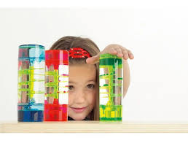
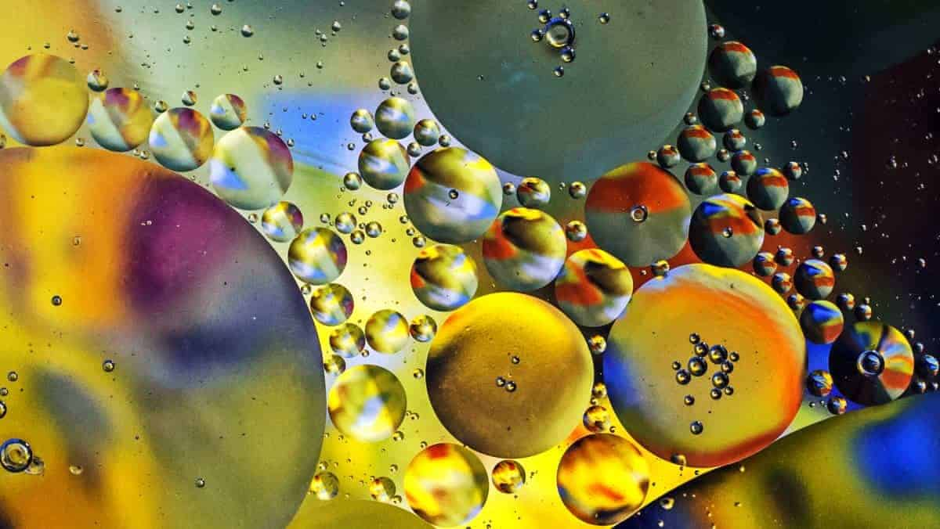

vormen van ons toekomstbeeld en zitten we op het juiste pad
Bestuursopdracht naar een volgende fase: van spelen en in de breedte naar focus en meer diepgang in doen, slim uitvoeren en basishouding gemeente.
Spelend bij de opstart
Collega’s de ruimte geboden om zich meer in te spannen voor duurzaamheid.
  Voorbeelden in de organisatie/stad
  Meer nodig om het verschil te maken.
Het verschil maken door te kiezen met focus op doen, slim uitvoeren en werken aan basishouding gemeente.
Impact: in de breedte
, nieuwe infrastructuur,
nog niet in de diepte.
Tactiek tot bestuurswissel : focus en diepgang. Borgen wat is ontwikkeld.
Tactiek jaar 1:
breed en nieuwe connecties.

Slide 7
vormen van ons toekomstbeeld en zitten we op het juiste pad
    Focus op dagelijks bewust handelen in rollen gemeente met invloed
    Wordt als bijzaak gezien, maar is een hoofdzaak (steunen en stutten)
“Hands-on Duurzaam Tenzij inrollen”
Als opdrachtgever en inkoper (3 Miljard p.j.)
Als duurzame werkgever (18.000+ werknemers)
Actief aandeelhouder in 24 deelnemingen
Uitvoeringspraktijk Openbare Ruimte en gebouwde omgeving
Als bestuurders duurzaam besluiten
In processen, instrumenten, systemen, werkwijzen en vaak in nieuwe manier van handelen en dagelijkse keuzes. Waar je vaak aanloopt tegen een groep die heel graag wil en anderen die nog wat hulp nodig hebben. De BO dient als ruggensteun.

Slide 8
vormen van ons toekomstbeeld en zitten we op het juiste pad
    Breng focus aan in belemmeringen wegnemen in de uitvoering
Of kansen of winstpunten?
Focus op belemmeringen in de uitvoering
Dominante cultuur gemeente: vrijblijvend in-en-uitstappen zonder gevolgen. Net als onduidelijke sturing, ontbrekende escalatie/dilemma’s ondanks opgezette routes (of juist veel-te-veel routes, oude niet afgebouwd).
Niet lokaal/gebiedsgericht aangepakt. Hoge urgentie vitale systemen/nutsfuncties. Versnipperd landschap in rollen en spelers. Ook planning is onrealistisch in samenhang met wensen in timing (iedereen wil in 2030, kan niet, werk tot 2050).
Nog onvoldoende (klimaat)kennis en gedragsverandering in de organisatie en samenleving. Bewoners, partners, collega’s.
Overige belemmeringen:
Alle partijen investeren en financieren nog niet gezamenlijk en niet structureel. Inclusief personeelstekorten.
Te weinig (handelings-)ruimte en waardering voor vakmanschap medewerker in de uitvoering.

Slide 9




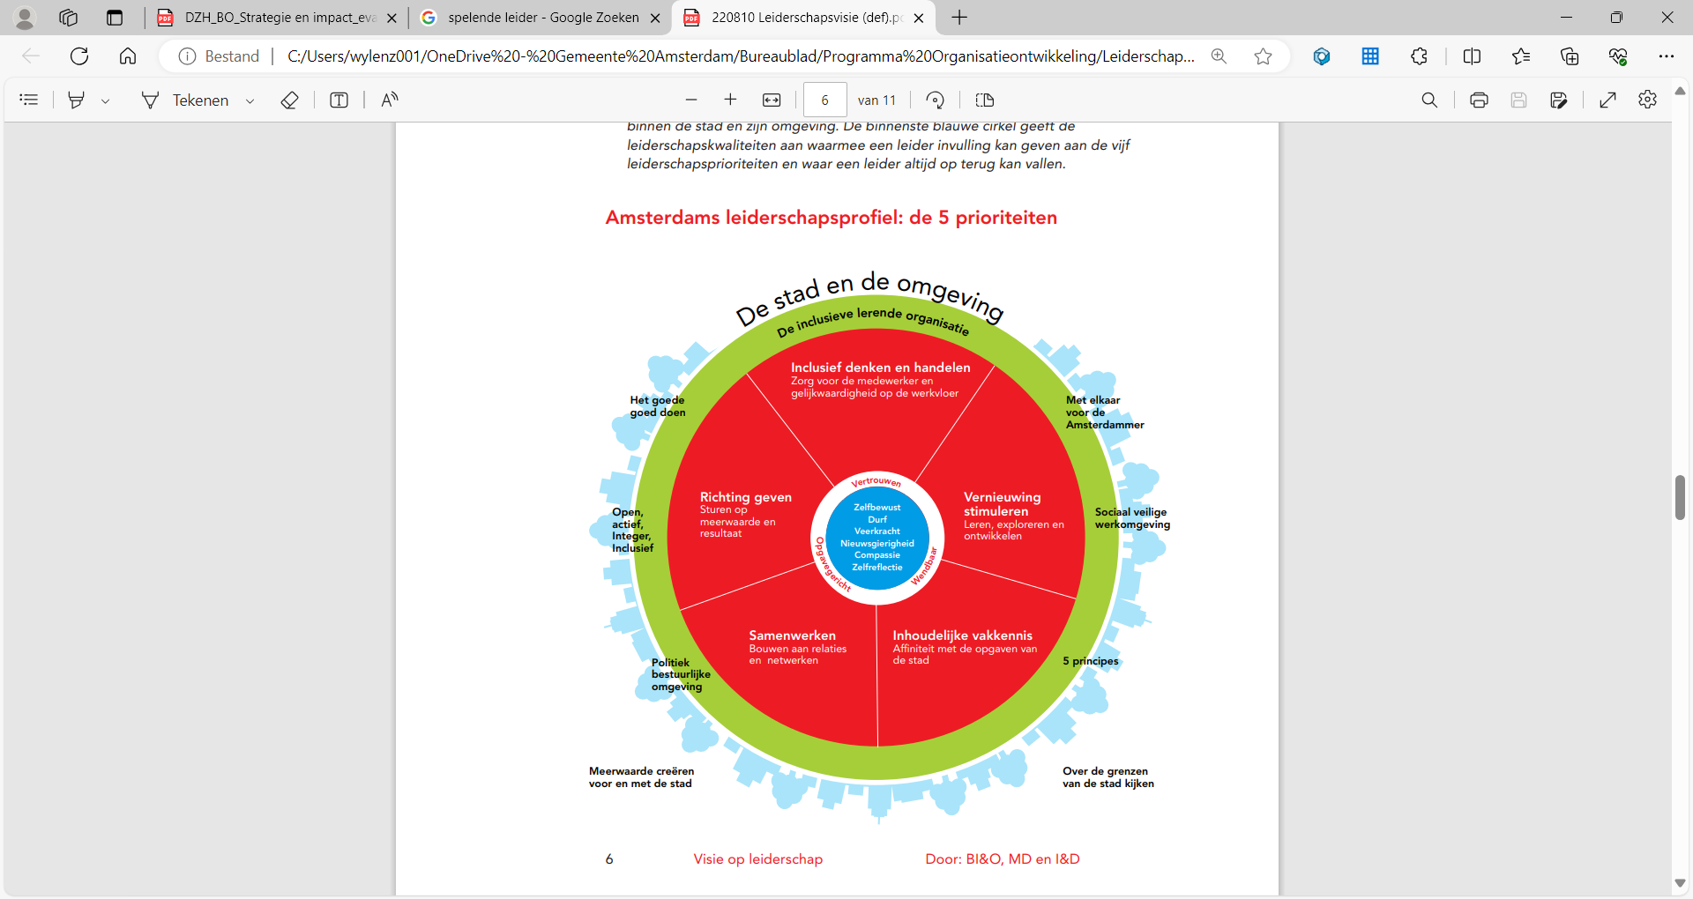
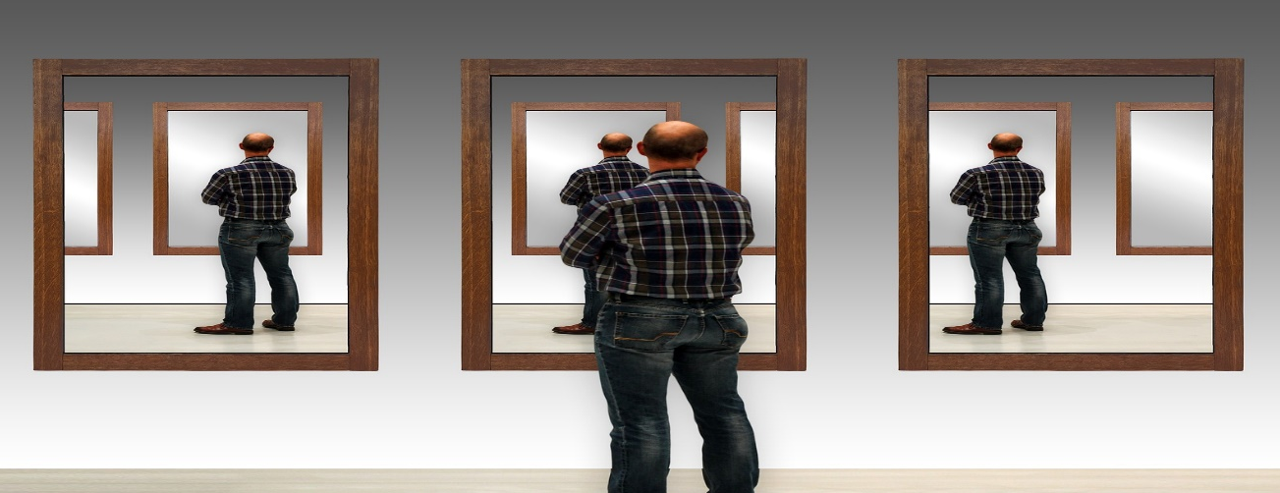
vormen van ons toekomstbeeld en zitten we op het juiste pad
Dagelijks werken aan mismatch basishouding gemeente in wat we willen en wat we doen als het er toe doet in de praktijk.
Wat we doen als het er toe doet
Wat we willen
Tenzij toch? (hoelang)
Bulldozeren aan prioriteiten
Duurzaam
Een van de hoofdambities
Urgentie
Volledig in control
Zo moet het
Zwaarmoedig
Vrijblijvend
Vooral praten
Ruimte | Ontdekken
Richting
Zingeving | Moed
Lichtvoetig | Samen
Inclusief | Energiek
Leiderschapsprofiel A’dam

Slide 10
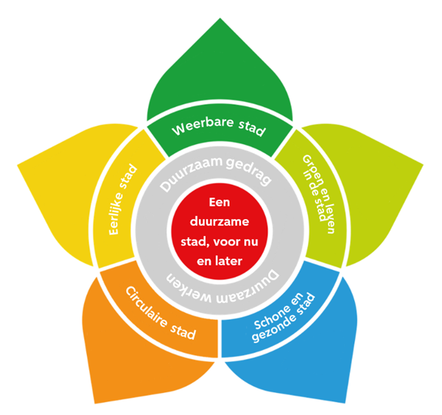
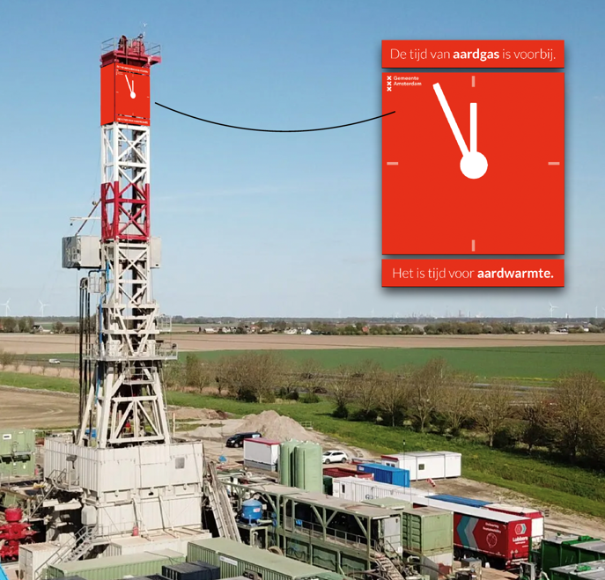
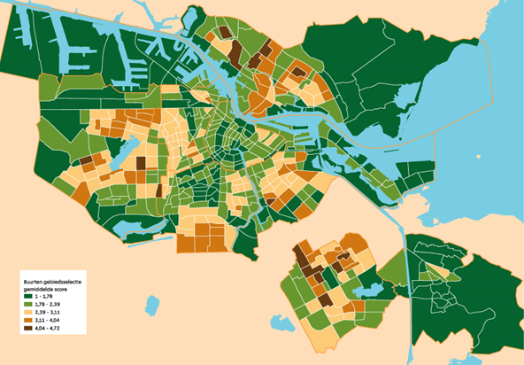
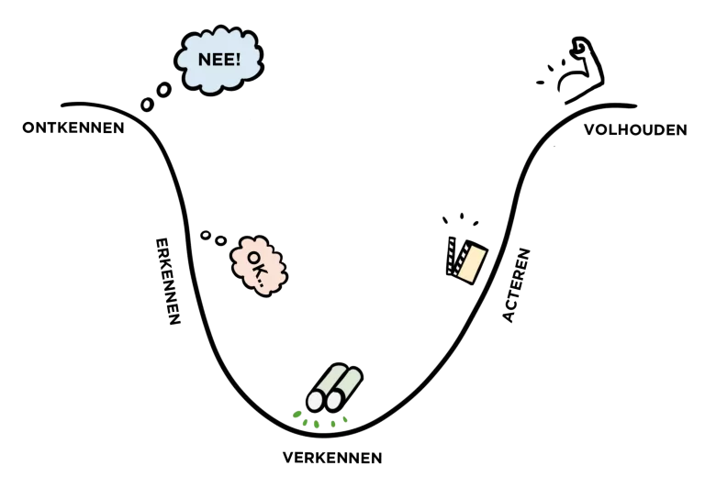
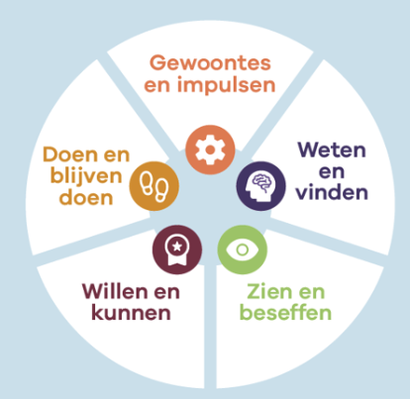
vormen van ons toekomstbeeld en zitten we op het juiste pad
Nieuwe focus in de bestuursopdracht.
Duurzaam Tenzij inrollen
& beëindigen
Samenwerken aan transities =
Slim* Gebiedsgericht Uitvoeren
Ondersteund door opgavegerichte
Communicatiestrategie.
Gedragslenzen

Slide 11

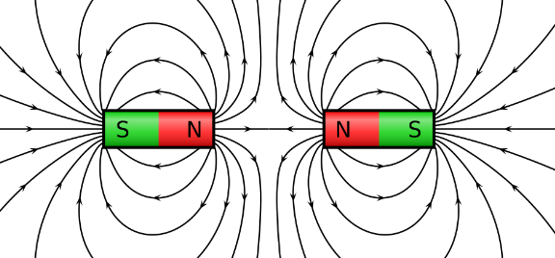
Duurzaam, (tenzij)
inrollen & beëindigen
Alles wat we besluiten en doen in beleid, uitvoering en beheer is duurzaam, tenzij het bestuur daarvan afwijkt.
Geldt voor alle niveaus/alle domeinen:
van maaien van een perk, wel of niet vervangen van een brug, wegwerpmateriaal in de zorg, gebruik van de Stadspas, woon-werk verkeer tot verdeling van geld in de P&C-cyclus.
In 2026 (introductie klimaatbegroting):
Duurzaam. (punt)
Een stoere magneet.

Slide 12
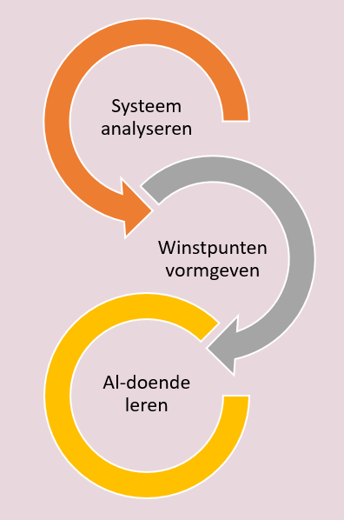
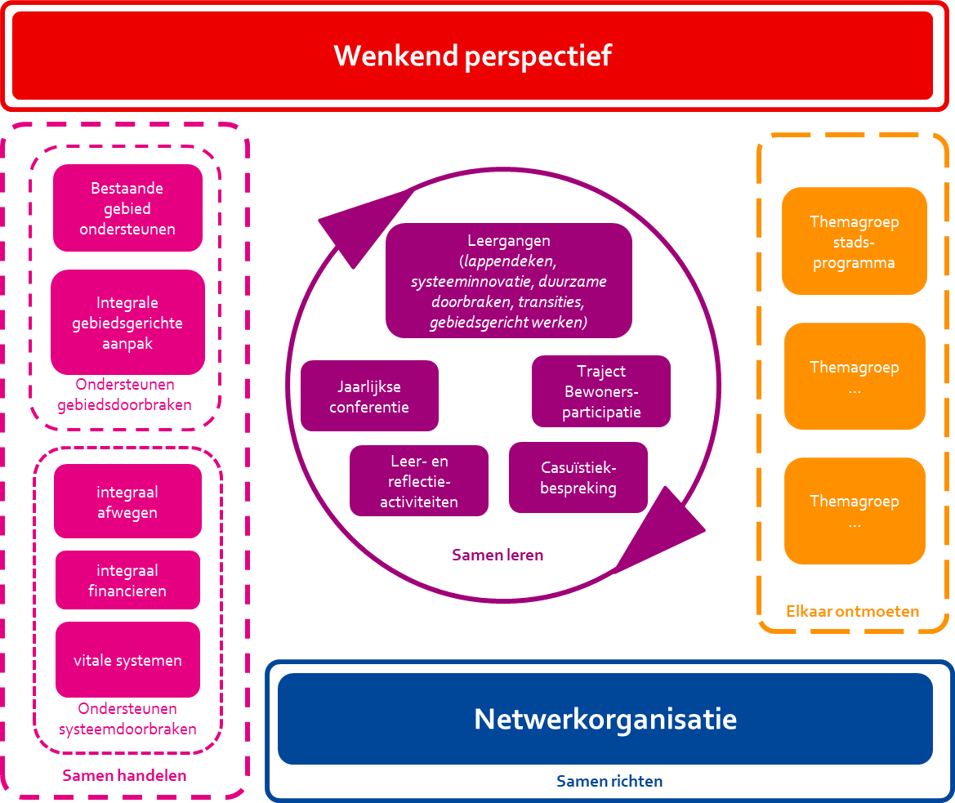
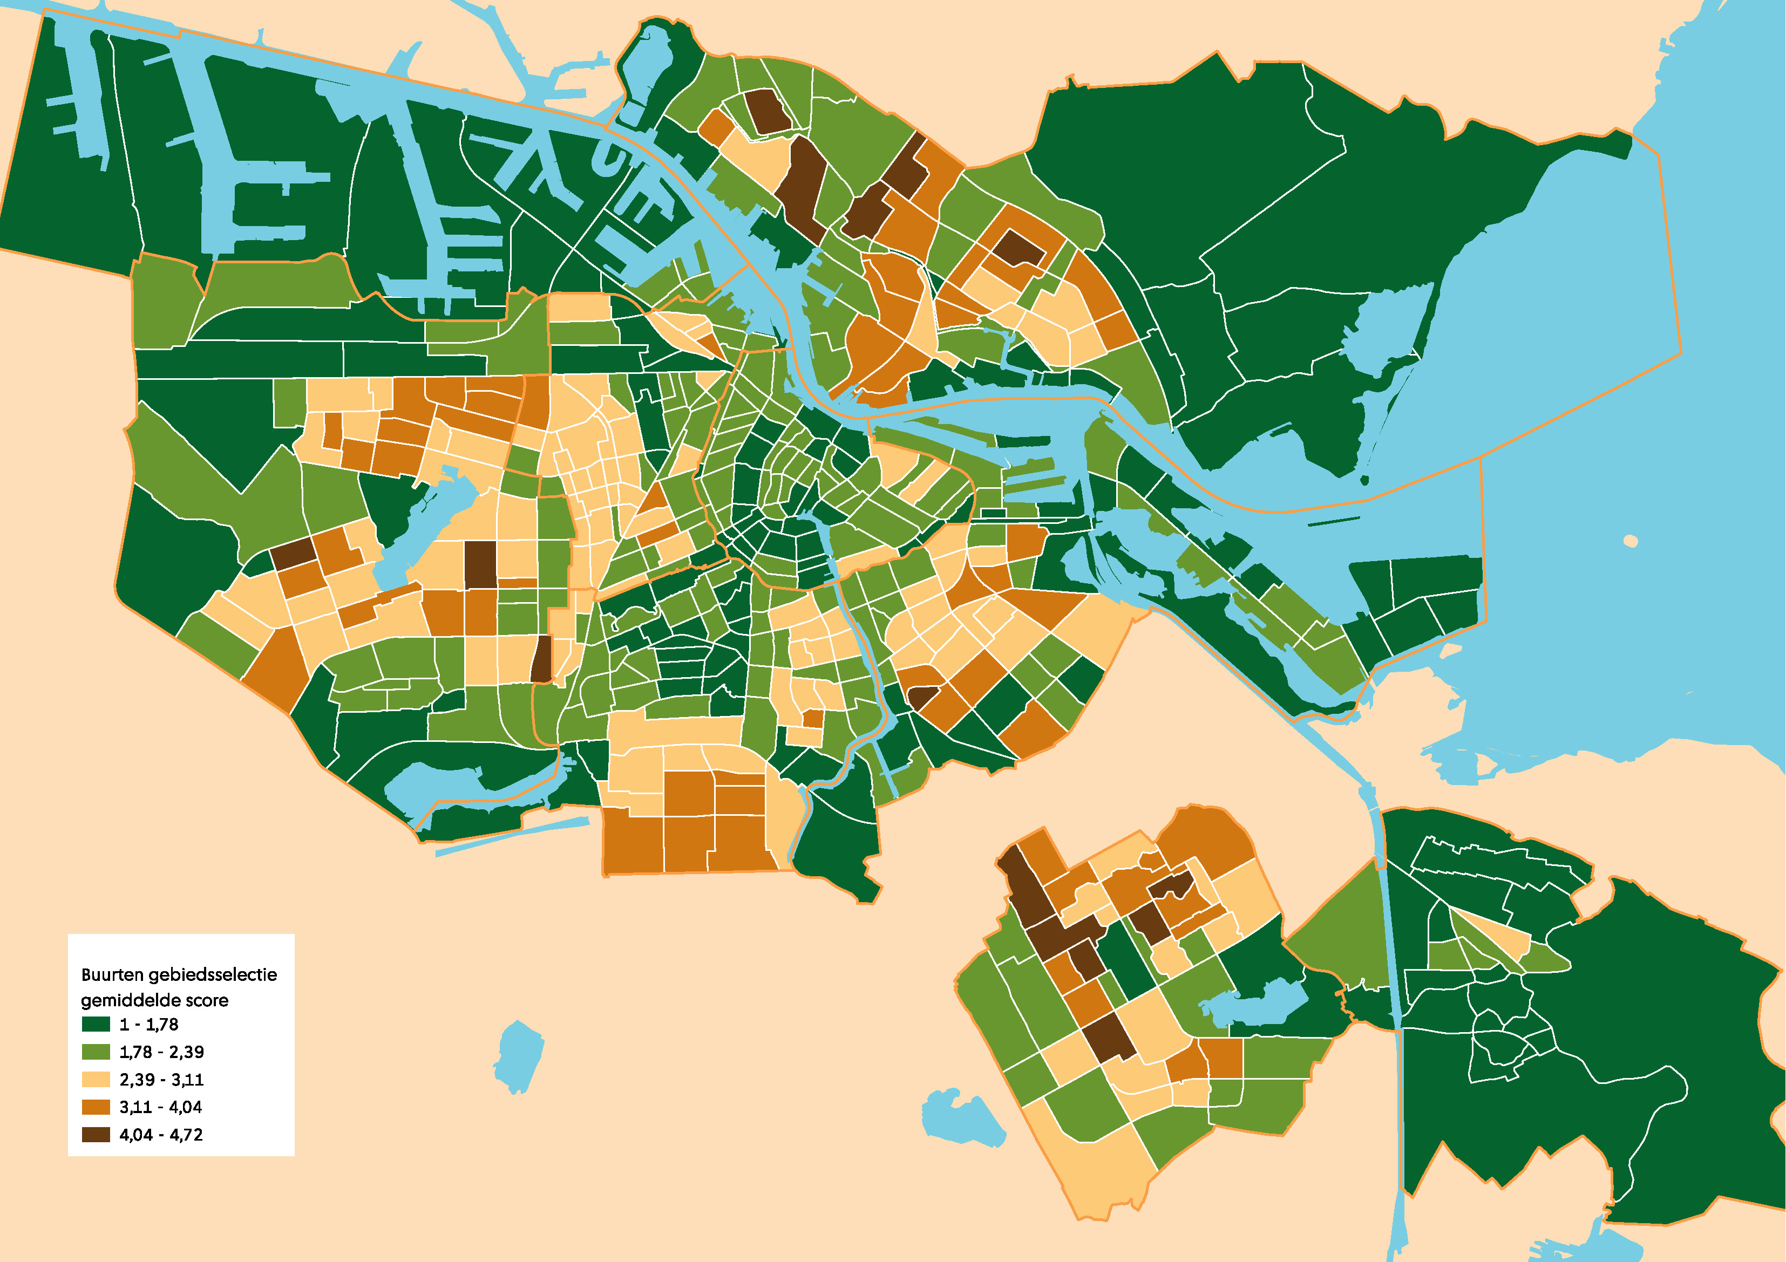
Samenwerken aan transities = Slim* Gebiedsgericht Uitvoeren
* SLIM = Samen, Lerend, Integreren van Maatschappelijke opgaven
= doorbouwen op en verbinden van bestaande verbeteringen en inzet.
= werk aan de winkel voor elke rol; bestuur geeft richting, GMT schept randvoorwaarden.
Slim gebiedsgericht uitvoeren
Versterken bestaande initiatieven en gebiedsaanpakken.
Vormgeven en uitvoeren 'slim-aanpak’- wijken/buurten. Start verkenning Venserpolder, Wildeman en Tuindorp Oostzaan Oost.
Gezamenlijk netwerk benutten
Communiceren en verder betrekken en activeren partners.
Als netwerkorganisatie aan de slag met verbeteracties en gezamenlijk leren en ontwikkelen.
Systeembarrières aanpakken
Met elkaar de aanpak van de systeembarrières ontwikkelen en prioriteren.
Geprioriteerde oplossingen voor systeembarrières gestructureerd aanpakken;
Afwegen
Financieren
Proces-tools
Participatie
Vitale systemen
Data en info
…
Analyse als basis - CONCEPT
GIS-analyse; buurten met hoge gecombineerde opgaven; klimaat, sociaal en fysiek als start voor gesprek en verkenning.

Slide 13
Communicatiestrategie= opgavegericht
Communiceer het goede voorbeeld – Duurzaam, tenzij-, als motivator zowel intern als extern.
Interne communicatiestrategie gericht op de resultaten en activiteiten rond Duurzaam, tenzij
Externe communicatiestrategie om dit zichtbaar te maken en daarmee het gesprek te voeren met organisaties, bedrijven, bewonersinitiatieven over elkaars goede voorbeelden en zo een beweging op gang breng te brengen
Centrale kernboodschap/koepel in project en programma communicatie
We introduceren de kernboodschap via de communicatiestrategie van de afzonderlijke programma’s en projecten (bijv, windmolens, warmtetransitie, groen) en laden daarmee de boodschap van een veranderende stad. Die wordt daarin tastbaar en letterlijk zichtbaar
We werken met een strategische kalender waarin we de samenhang bewaken en centraal afwegen of de communicatie vanuit de verschillende onderdelen elkaar kan versterken of juist conflicterend is.
Een stadsbrede koepelcampagne
Een stadsbrede campagne waarin het kernverhaal en creatief concept zichtbaar in de stad wordt gecommuniceerd verstevigd de inzet op de interne en externe communicatie. Deze campagne bij voorkeur uitrollen nadat de prakrijk een positief effect heeft laten zien van de inzet op een centraal kernverhaal / creatief concept
Kernboodschap / creatief concept staat hierbij centraal in taal, vorm en beeld. (we werken samen aan een veranderende stad)
We werken vanuit het principe: informeren, faciliteren, inspireren
Organiseer de Communicatie Duurzaamheid directie-overstijgend, in samenhang en vanuit de opgave.

Slide 14
Doel:
Een bloeiende stedelijke samenleving die opereert binnen de sociale en ecologische planetaire grenzen.
Wanneer:
In 2050 (slechts 25 jaar)
Hoe:
Samen (en accepteer dat het morsig zal zijn; we zijn mensen – dus imperfect)
En dus:
Heldhaftig. Vastberaden. Barmhartig.

